Slide 1



Innovación
Seguridad
Experiencia

Slide 2
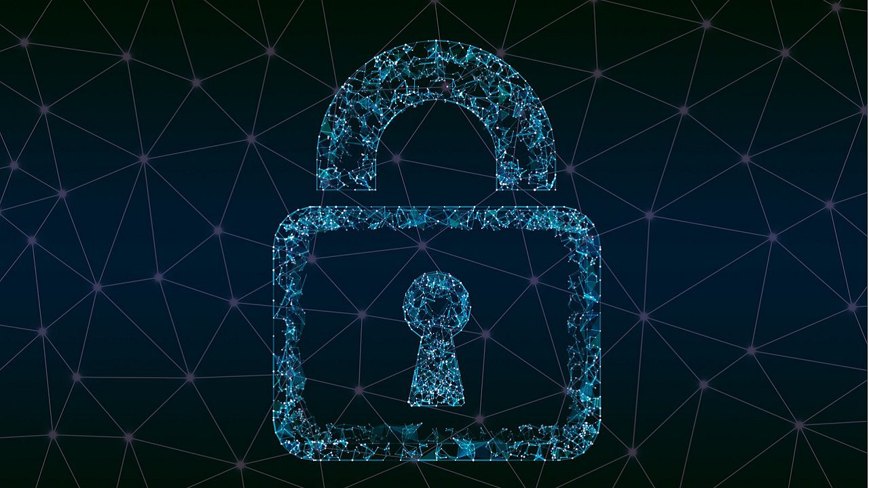
¿Por qué elegirnos?
Nos adelantaremos a los ciberataques, Identificando las vulnerabilidades y técnicas utilizas de los ciberdelincuentes.
Cumpliremos con las regulaciones, alineando la organización con las mejores prácticas y dando cumplimiento a regulaciones internas, externas y de la industria.
Protegeremos tu reputación, proteger tu reputación es un tema importante para que los clientes sigan utilizando nuestro servicio.
Evitaremos sanciones y costos, reducir los costos de la organización, proporcionando un mejor retorno de la inversión en seguridad, esto al identificar y resolver vulnerabilidades y debilidades en el diseño e implementación de las tecnologías preventivas, en lugar de generar gastos que solo se ocupan de medidas reactivas.

Slide 3
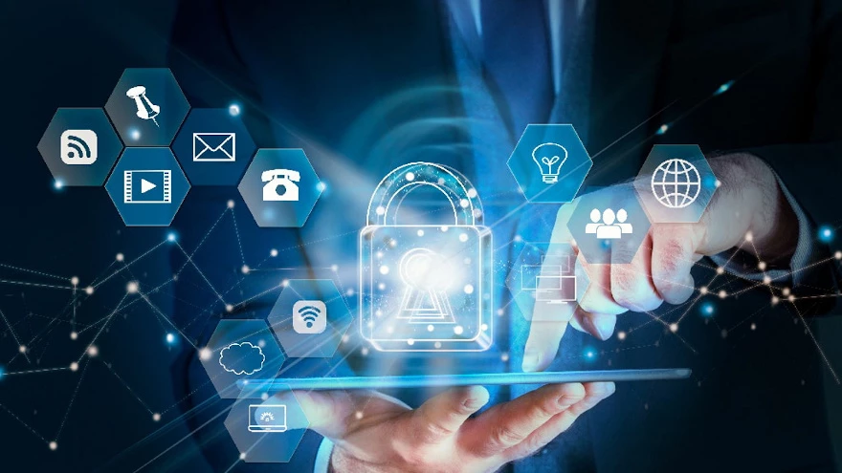
Análisis de vulnerabilidad
ANTICIPARNOS
AL ATAQUE

Slide 4

ANÁLISIS DE VULNERABILIDAD
Pruebas de Caja Negra - “Black Box” / “Blind Black”
Consiste en obtener la mayor información posible debido a que no se tiene ningún conocimiento ni información previa sobre el sistema o red a ser analizado. Es la simulación perfecta de un ataque de alguien que no conoce la empresa.

Slide 5

ANÁLISIS DE VULNERABILIDAD
Pruebas de Caja Blanca - “White Box” / “Full Disclosure”
Consiste en que el consultor tiene acceso a toda la información, es decir, infraestructura, topología de Red, Direcciones IP, código fuente de los aplicativos, entre otros datos. Es la simulación perfecta de un ataque de interno que cuenta con permisos de administración y conocimiento total de la aplicación o servicio.

Slide 6

ANÁLISIS DE VULNERABILIDAD
Pruebas de Caja Gris- “Gray Box” / “Partial Disclosure”
Es un término medio entre Black y White, es una mezcla entre ambos, lo que implica que se tiene un conocimiento parcial y siendo este limitado, no se tiene en detalle de todo, normalmente partes de un punto o con cierta información. Es la simulación perfecta de un usuario final con acceso a la plataforma sin permisos elevados.

Slide 7
Análisis de vulnerabilidad
Alcance →Prueba de penetración
ANTICIPARNOS
AL ATAQUE

Slide 8
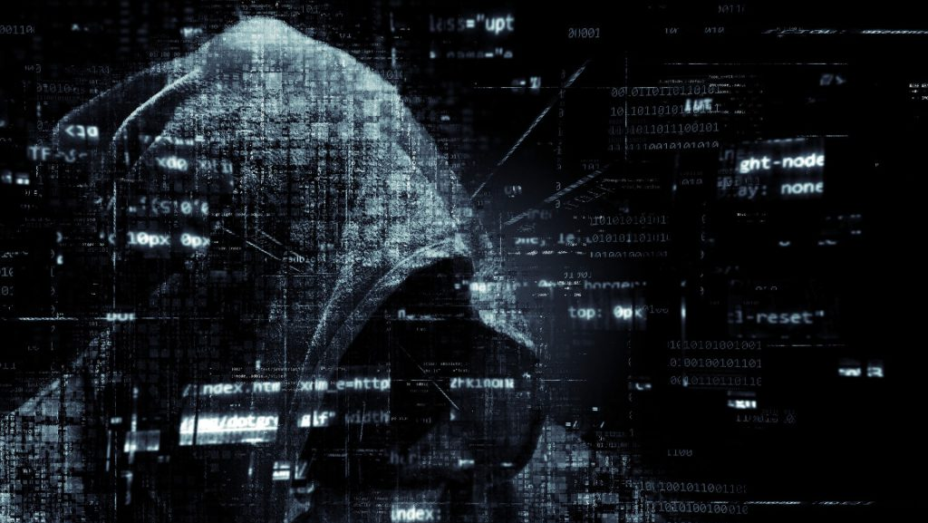
Servicios de TI
Pruebas de penetración a servicios tecnológicos que soportan la operación del negocio para la identificación de posibles riesgos e impactos a negocio.
Red Interna
Las pruebas validarán la seguridad de los servicios, aplicativos disponibles, así como los controles de seguridad implementados en la red y equipos de usuario final, asimismo como la factibilidad de que un atacante ingrese a la red.
Red Perimetral
También conocidas como pruebas externas con el fin de identificar los posibles riesgos e impactos a los que se encuentre expuesta en Internet la organización.
Pruebas móviles
Pruebas que se realizan a las aplicaciones móviles para iOS o Android con el fin de identificar vulnerabilidades de forma estática o dinámica que pueda usar un ciberdelincuente.
PRUEBA DE PENETRACIÓN
Anticipación / Protección / Prevención

Slide 9
Pruebas WIFI
Las pruebas de penetración de red inalámbrica evalúan la capacidad de múltiples controles de seguridad diseñadas para proteger el acceso no autorizado a los servicios inalámbricos.
Pruebas a nube
Pruebas de penetración a servicios de la nube que soportan la operación del negocio para la identificación de posibles riesgos e impactos.
Pruebas web
Evaluación de la seguridad de las aplicaciones web (dominios y subdominios) expuestos a internet o internos, ya sean estáticas, dinámicas o transaccionales.
Revisión de Código
Evaluación del código fuente para identificar brechas de seguridad o código malicioso que pueda estar utilizando un atacante interno o externo.
PRUEBA DE PENETRACIÓN
Anticipación / Protección / Prevención

Slide 10

CUMPLIMIENTO NORMATIVO
Gobierno/ Riesgo / Cumplimiento

Slide 11
Consultoría y Auditoría en Cumplimiento Normativo en Seguridad de la Información.
ISO 27000, ISO 27001. ISO 20000,ISO23301
Nuestros servicios de Auditoría y Cumplimiento Normativo en Seguridad de la Información están diseñados para ayudar a las organizaciones a evaluar y mejorar su postura de seguridad, así como a cumplir con los estándares y regulaciones aplicables. Contamos con un equipo de expertos en seguridad de la información y auditoría que trabajan en estrecha colaboración con nuestros clientes para garantizar la protección de sus activos de información y el cumplimiento de las mejores prácticas y requisitos normativos.
CUMPLIMIENTO NORMATIVO
Gobierno / Riesgo / Cumplimiento

Slide 12
Consultoría y Auditorías PCI (Payment Card Industry).
Nuestros servicios de Auditorías PCI están diseñados para ayudar a las organizaciones que manejan información de tarjetas de pago a cumplir con los estándares y requisitos establecidos por la Industria de Tarjetas de Pago. Contamos con un equipo especializado en auditorías de seguridad de pagos que trabaja en estrecha colaboración con nuestros clientes para garantizar el cumplimiento de las normas PCI y la protección de la información confidencial de los titulares de tarjetas.
CUMPLIMIENTO NORMATIVO
Gobierno / Riesgo / Cumplimiento

Slide 13
Consultoría y Evaluaciones de Riesgos de Cumplimiento Normativo basadas en NIST SP 800-30.
Nuestros servicios de Evaluaciones de Riesgos de Cumplimiento Normativo, basados en la guía NIST SP 800-30, están diseñados para ayudar a las organizaciones a evaluar su nivel de cumplimiento normativo en el ámbito de la seguridad de la información. Contamos con un equipo de expertos en cumplimiento normativo y seguridad de la información que trabajan en estrecha colaboración con nuestros clientes para identificar y mitigar los riesgos de incumplimiento que podrían afectar la confidencialidad, integridad y disponibilidad de su información crítica.
CUMPLIMIENTO NORMATIVO
Gobierno / Riesgo / Cumplimiento

Slide 14

Identificación de riesgos, vulnerabilidades y debilidades.
Definición, establecimiento y mantenimiento de estrategias de protección de la información.
Soporte con base a las mejores prácticas de seguridad.
Cumplimiento de las regulaciones de seguridad y protección de la información.
Óptimo nivel de seguridad.
Planificación estratégica y toma de decisiones informada.
Protección de la información crítica.
BENEFICIOS

Slide 15
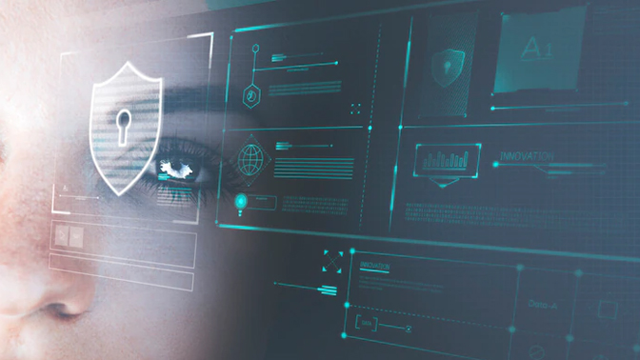
AUDITORÍA A SISTEMAS DE PAGO
Gobierno / Riesgo / Cumplimiento
Permite la detección preventiva de deficiencias de seguridad tanto en redes externas (internet) como interna, identificación de debilidades en aplicaciones web, aplicaciones de escritorio (Thick Apps), móviles, nubes e infraestructura de telecomunicaciones.

Slide 16
Objetivos
Identificamos el nivel de riesgo tecnológico de las funcionalidades de la infraestructura a través de la detección de deficiencias de seguridad en los activos. Identificamos escenarios de riesgo, así como los agentes de amenazas relacionados, particularmente aquellos que puedan ser materializados.
Aportamos recomendaciones que permitan la mitigación de las vulnerabilidades identificadas dentro del contexto del negocio, con el fin de elevar la postura de seguridad.
Importancia
Anticiparse a los ciberataques identificando las vulnerabilidades y técnicas utilizadas por los ciberdelincuentes.
Cumplir regulaciones
Alinear la organización con las mejores prácticas y dar cumplimiento a regulaciones internas, externas y de la industria.
Proteger la reputación
Proteger la reputación es un tema importante para que los clientes sigan utilizando nuestro servicio.
Evitar sanciones y costos
Reducir los costos de la organización, proporcionando un mejor retorno de la inversión en seguridad, esto al identificar y resolver vulnerabilidades y debilidades en el diseño e implementación de las tecnologías preventivas, en lugar de generar gastos que solo se ocupan de medidas reactivas.
Gobierno / Riesgo / Cumplimiento

Slide 17
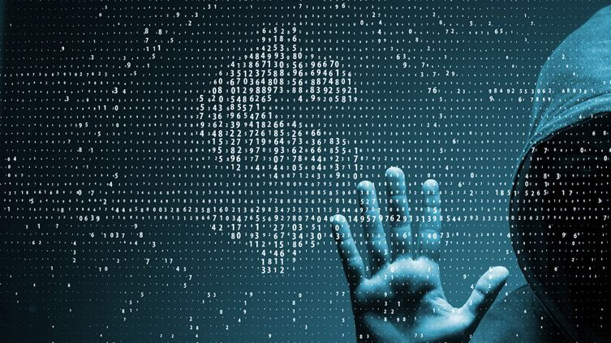
RESPUESTA A
INCIDENTES
Monitoreo / Detección / Investigación

Slide 18


Amenazas internas
Acciones maliciosas realizadas por empleados, terceros, contratistas, etc.
Extorsión y Ransomware
Técnicas de ingeniería social y malware específicamente creadas para hacerte pagar.
Ataques Web
Ataques dirigidos a su sitio web y aplicaciones web que son accesibles desde el exterior.
Monitoreo / Detección / Investigación

Slide 19
Ataques destructivos
Ataques dirigidos a destruir su información o sus sistemas de información más allá de toda reparación.
Infección por malware
Software destinado a dañar sus activos, buscando tomar control parcial sobre su operación o propagarse a través de su red.
Ataques DDoS
Ataques que intentan hacer que sus servicios en línea no estén disponibles u ocultar un ataque real en curso.
Monitoreo / Detección / Investigación

Slide 20

INTELIGENCIA
DE AMENAZAS
Monitoreo / Detección / Investigación

Slide 21
La inteligencia de amenazas nos permite tener acciones proactivas que pueden prevenir incidentes de seguridad y detectar posibles fugas de información, realizando los siguientes monitoreos:
VIP
Branding Monitoring
Threat Vulnerability
Monitoreo / Detección / Investigación

Slide 22


VIP
El servicio contempla el monitoreo de toda la internet expuesta, Deep y darkweb en el cual el objetivo es identificar una posible suplantación de identidad de alguno de los activos VIP o persona de interés para la organización, esto con la finalidad de evitar actividad fraudulenta o maliciosa usando la imagen o nombre de los activos VIPs.
Monitoreo / Detección / Investigación

Slide 23

Branding Monitoring
Consiste monitorear, detectar e informar para proteger la reputación y activos, así como la base de clientes de una empresa. Esto incluye no solo la identificación de los riesgos de la empresa, sino el constante monitoreo de los siguientes puntos.
Monitoreo / Detección / Investigación

Slide 24
Threat Vulnerability
Detectar patrones o campañas activas que tienen como objetivo el despliegue de un malware, ransomware, phishing o explotación de vulnerabilidades en un sector específico. Logrando identificar los patrones, vectores de entrada, tecnologías afectadas e IOC’s, se genera inteligencia dirigida a las áreas operativas, las cuales pueden incluirlos IOC’s en las soluciones de seguridad, remediar vulnerabilidades activas, generar reglas de identificación de comportamiento y amenazas.
Monitoreo / Detección / Investigación

Slide 25

“La ciberseguridad no solo es proteger la información, es proteger nuestra vida”

